Slide 1


竭誠歡迎你們能成為中大地球人
陳建志
地球科學系教授
地球科學學院學士班主任

Slide 2


中央大學地球科學院 系所歷史

Slide 3

中央大學地球科學學院 組織圖
中央大學地科院
院學士班
(學)
地科系
(學碩博)
大氣系
(學碩博)
應地所
(碩博)
水海所
(碩博)
高等模式研發應用中心
地科前瞻中心
太空所
(學碩博)
四系二所
一學位學程
三學分學程
二研究中心
地球科學資訊
學分學程
環境地球科學
學分學程
氣候變遷調適
學分學程
TIGP-ESS
國立中央大學與中央研究院合作
地球系統科學國際研究生博士學位學程
3

Slide 4
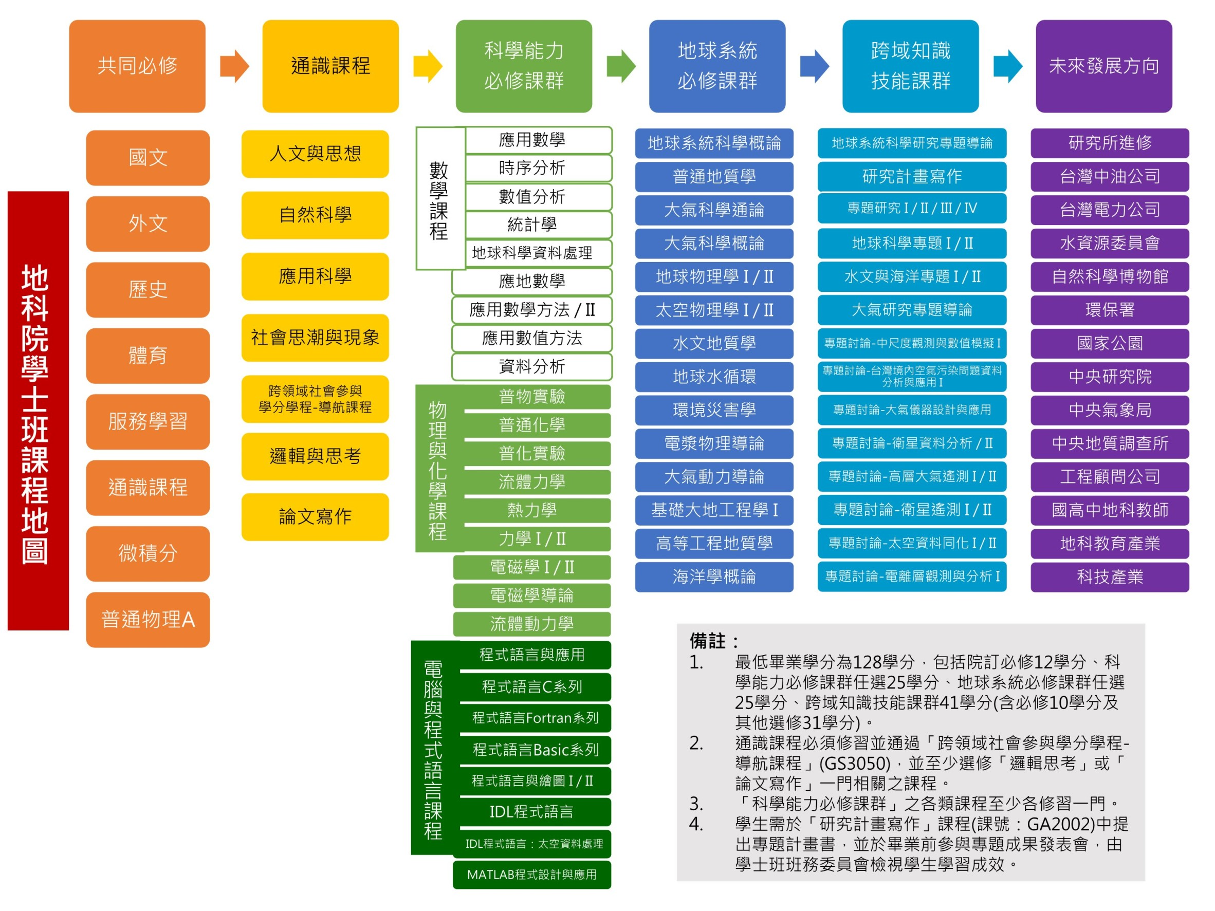

Slide 5
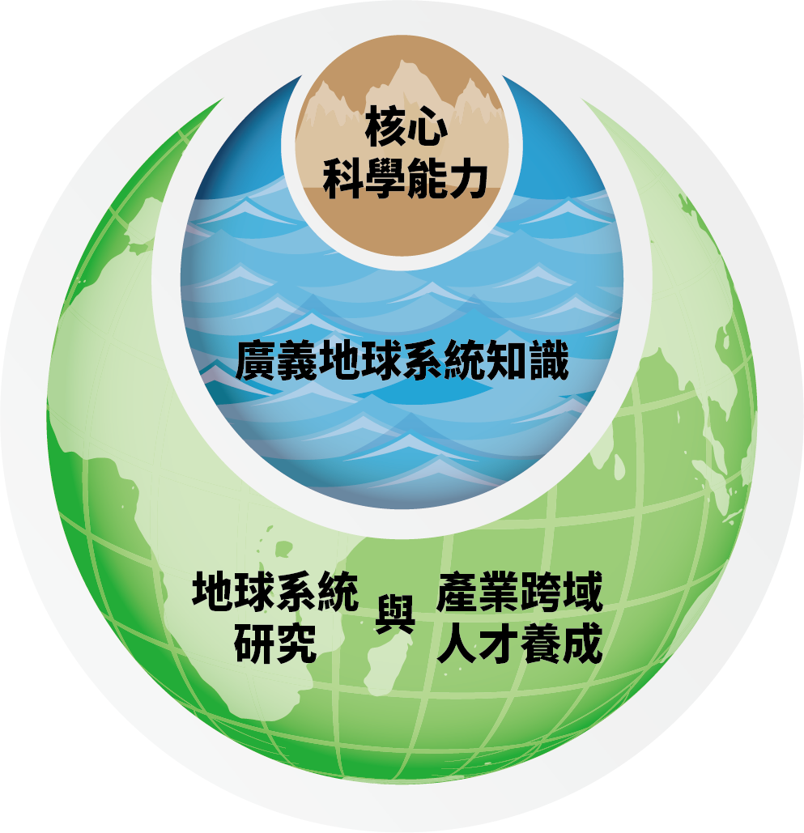
地球科學學院學士班(2)
♦「一師二生」
♦「校、院必修」 、
「科學能力必修課群」、
「地球系統必修課群」、
「跨域知識技能選修課群」。
分項 | 校院 必修 | 科學能力 必修課群 | 地球系統 必修課群 | 跨域知識 技能選修課群
學分 | 25+12 | 25 | 25 | 41
總計 | 128學分
課程結構示意圖

Slide 6
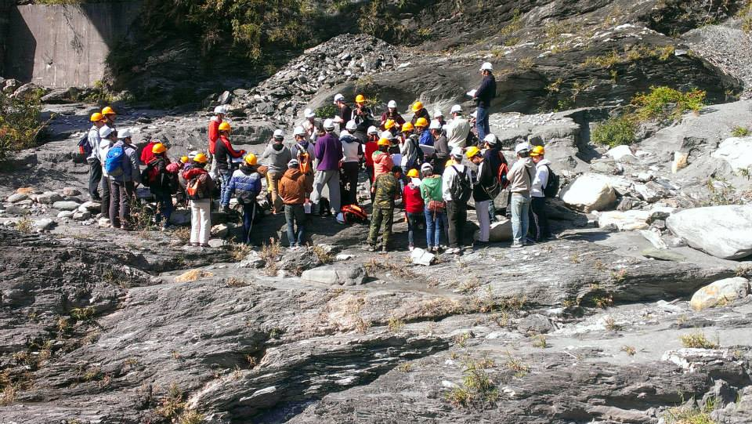
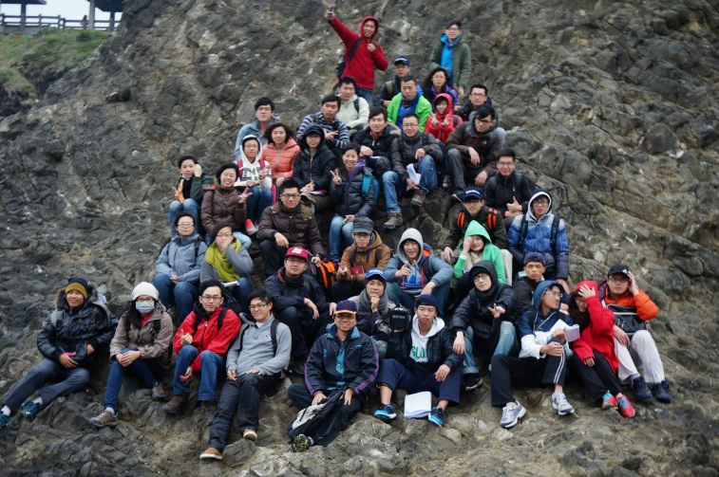
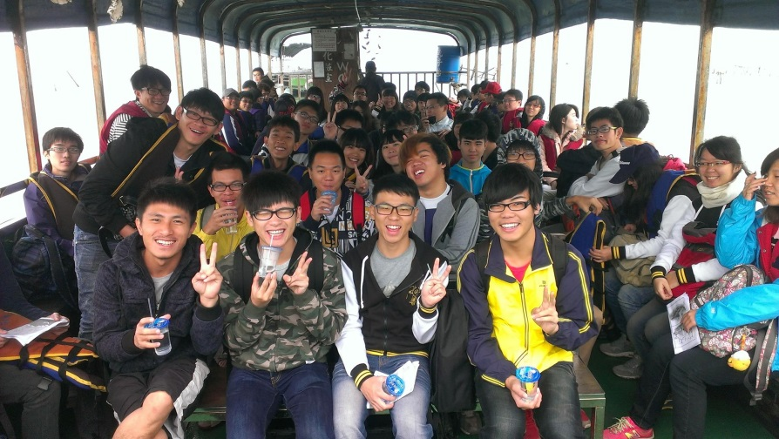
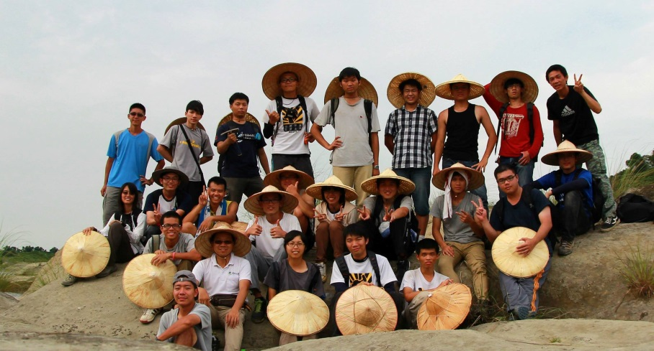
“地科”情懷 悲天憫人 寰宇四方 海闊天空
野外考察
中橫天祥稚暉橋下河床黑色片岩(天祥層)
台灣地質學野外考察(環島)
沉積地質學野外考察(七股潟湖)
野外地質學考察(鶯歌)

Slide 7
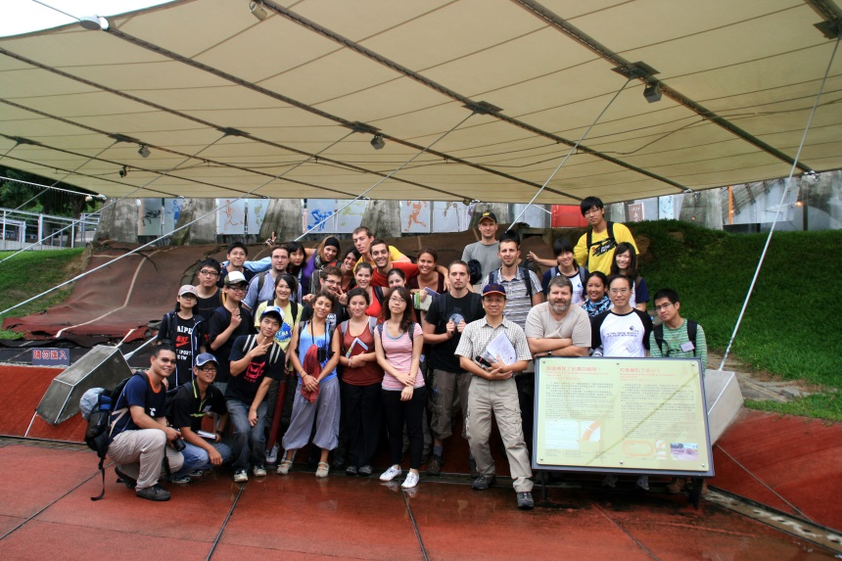
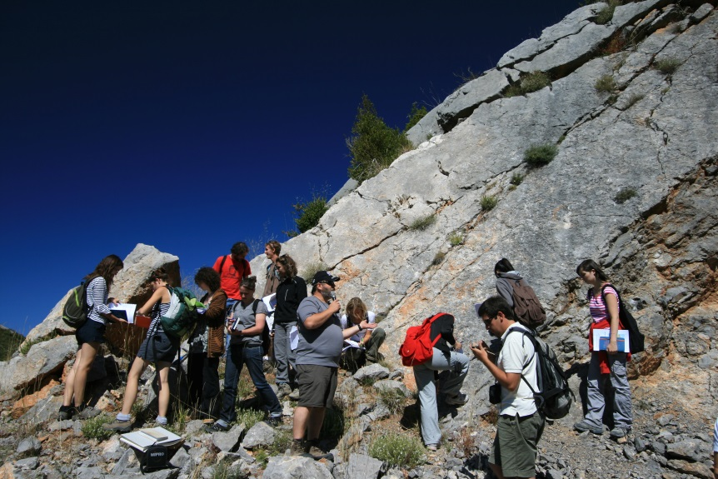
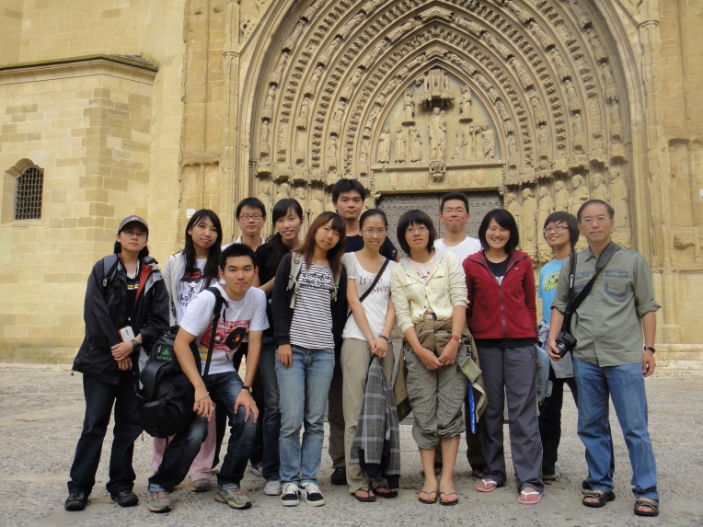
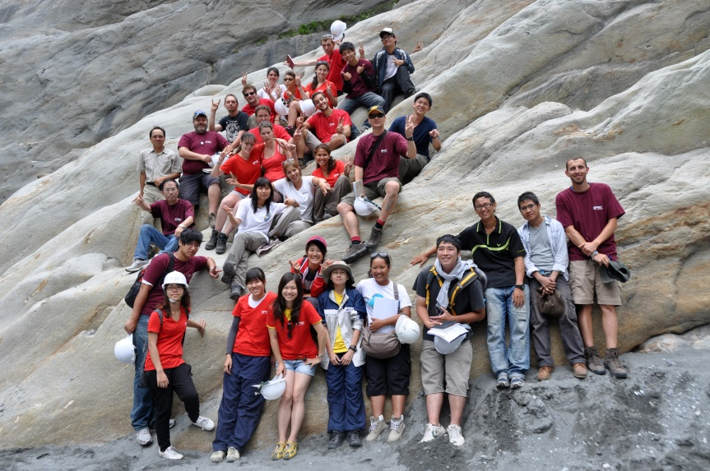
“地科”情懷 悲天憫人 寰宇四方 海闊天空
野外考察
台法野外(法國庇里牛斯山)
台法野外(九二一地震教育園區)
台法野外(法國)
台法野外(花蓮)

Slide 8
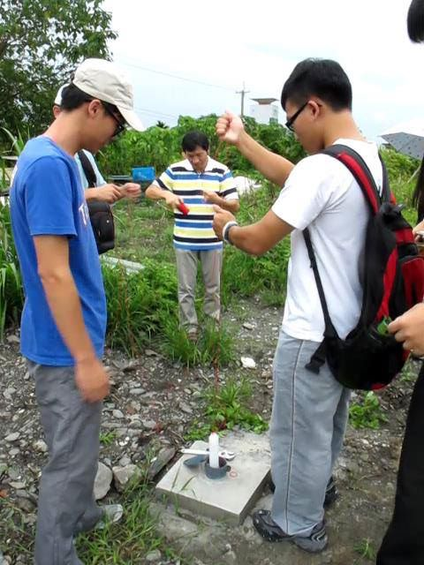
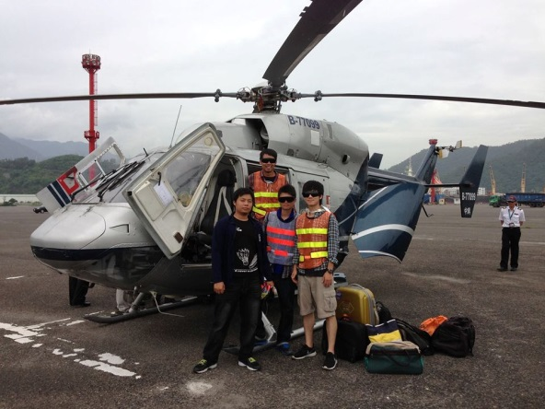
“地科”情懷 悲天憫人 寰宇四方 海闊天空
實習介紹
台灣中油股份有限公司、中央氣象局、工業技術研
究院、中興工程顧問社、經濟部中央地質調查所、
國立自然科學博物館
地下水監測井
(經濟部中央地質調查所)
空中磁測(工業技術研究院)

Slide 9
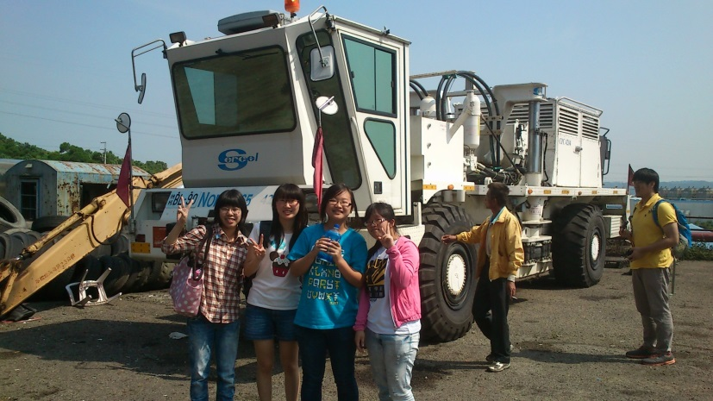
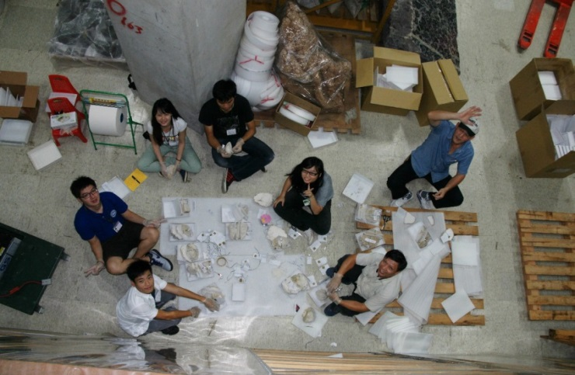
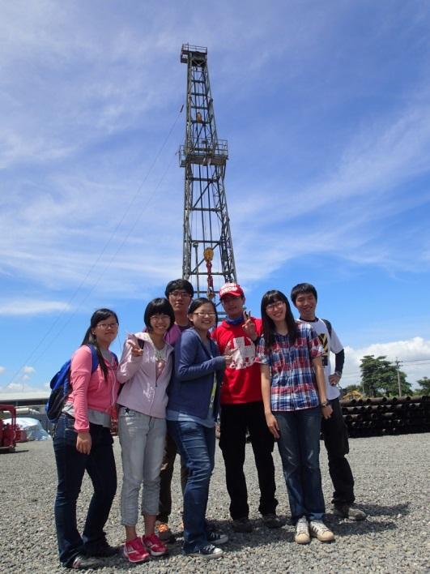
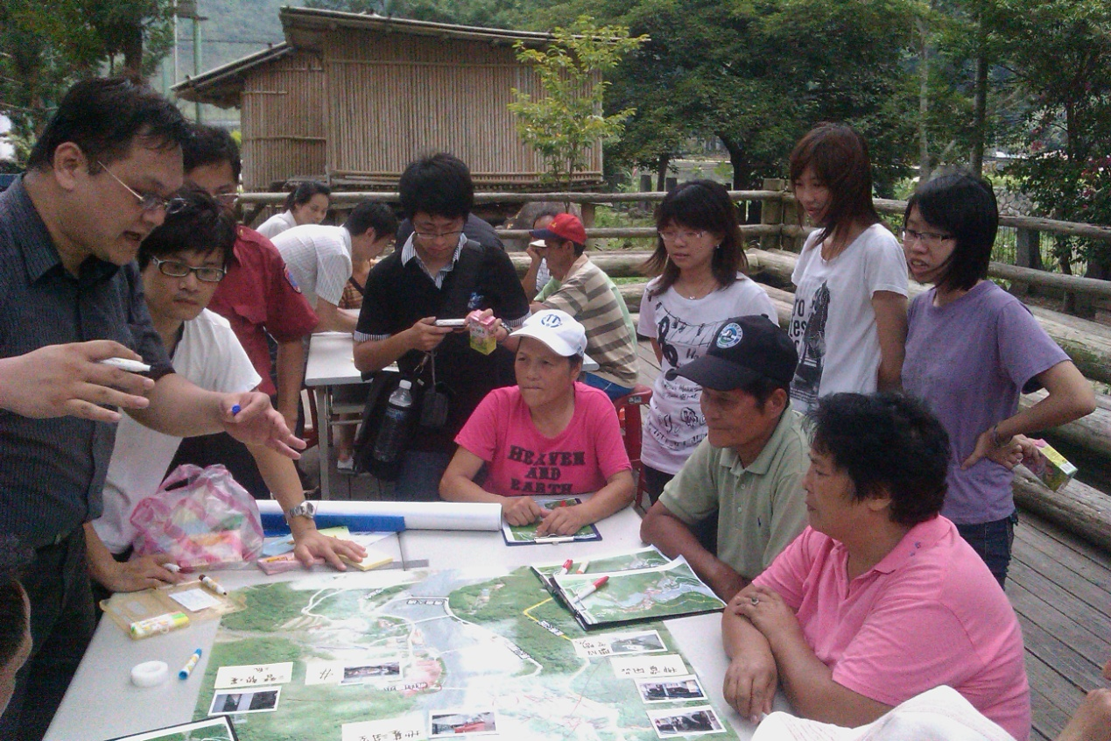
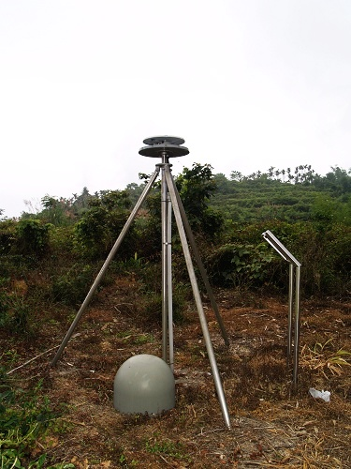
“地科”情懷 悲天憫人 寰宇四方 海闊天空
震源車(中油股份有限公司)
蒐藏庫(國立自然科學博物館)
鑽井(中油股份有限公司)
莫拉克風災特展(中興工程顧問社)
地殼形變觀測
(中央氣象局)

Slide 10
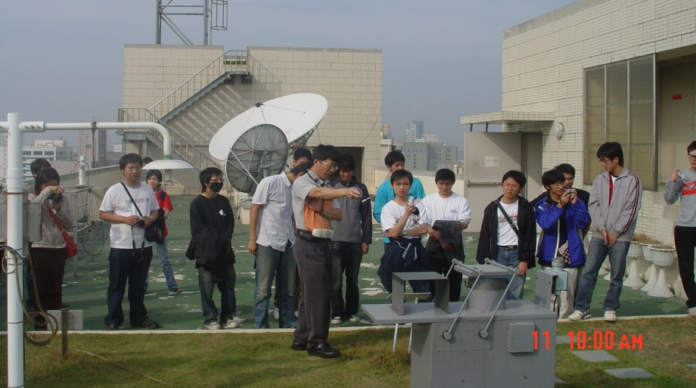
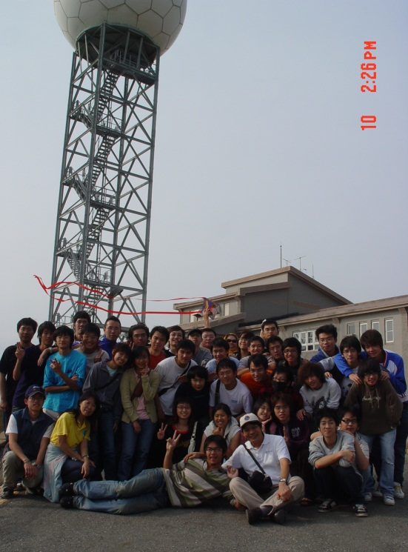
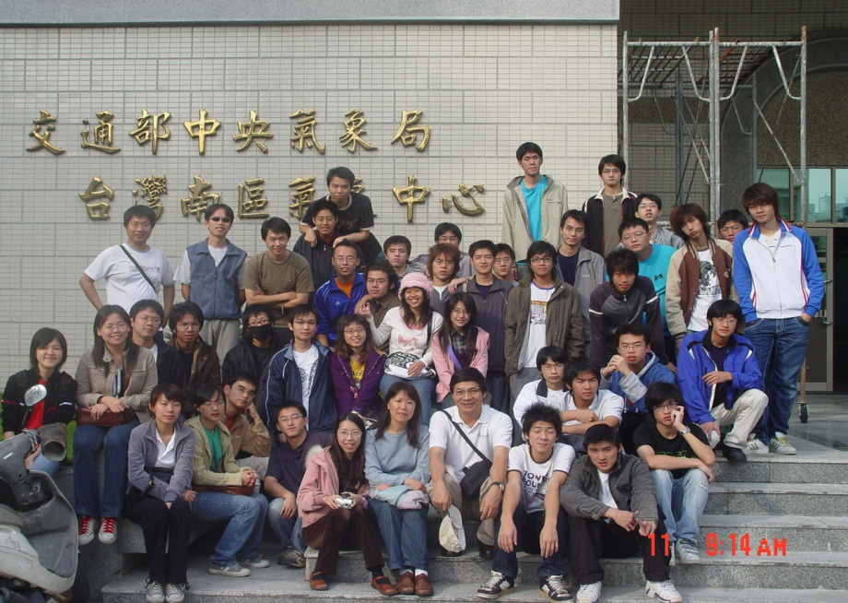
遙測”太空” 探索”大氣” 觀風測雨 利益民生
野外參訪活動介紹
觀測坪儀器介紹
七股雷達站
南區氣象中心

Slide 11
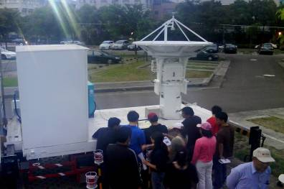
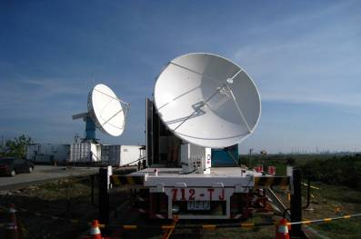
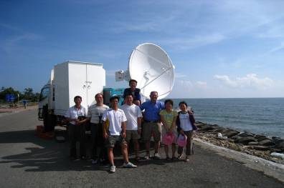
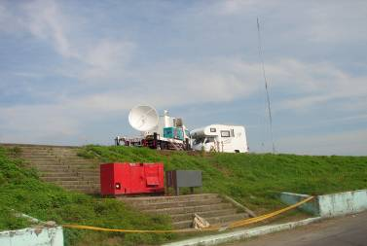
遙測”太空” 探索”大氣” 觀風測雨 利益民生
雷達野外觀測活動介紹
教育訓練
屏東縣新園堤防與S-Pol協同觀測
台南黃金海岸
屏東縣九如堤防

Slide 12
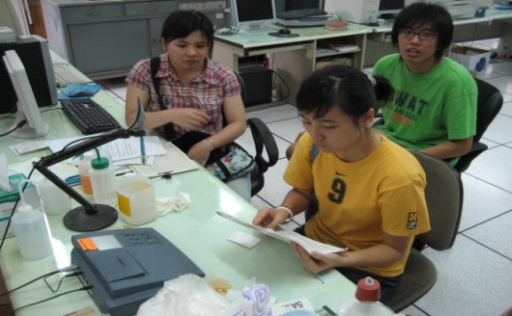
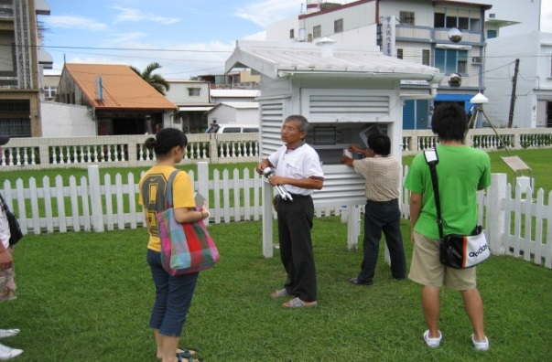
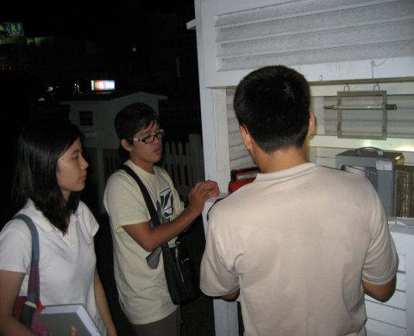
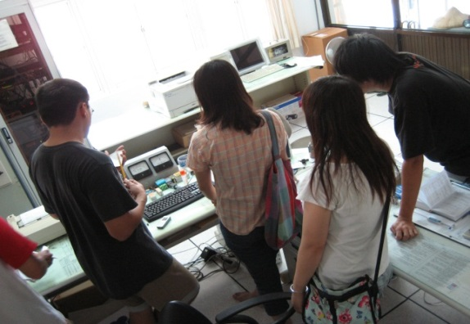
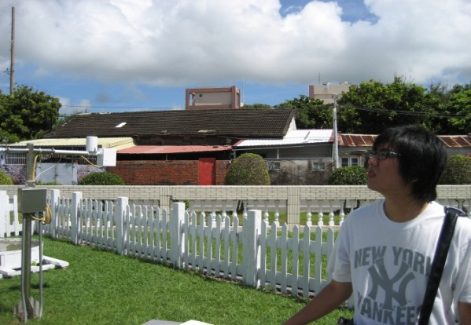
遙測”太空” 探索”大氣” 觀風測雨 利益民生
大氣專業實習介紹
恆春測站實習情況
酸雨檢測
夜間觀測
發報電碼
雲與能見度觀測

Slide 13
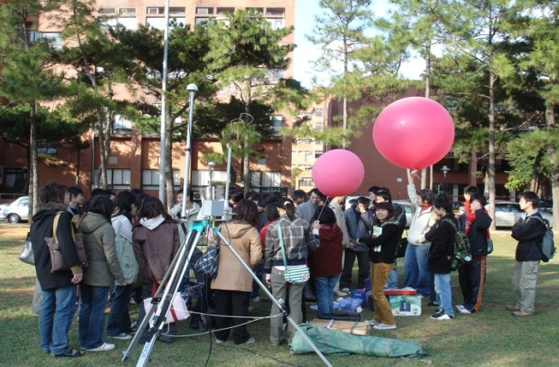
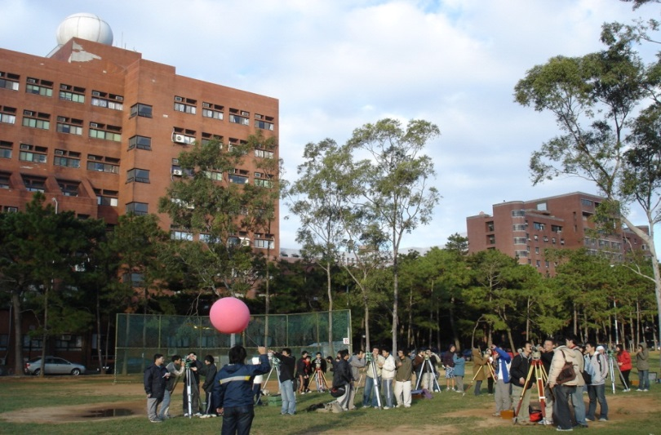
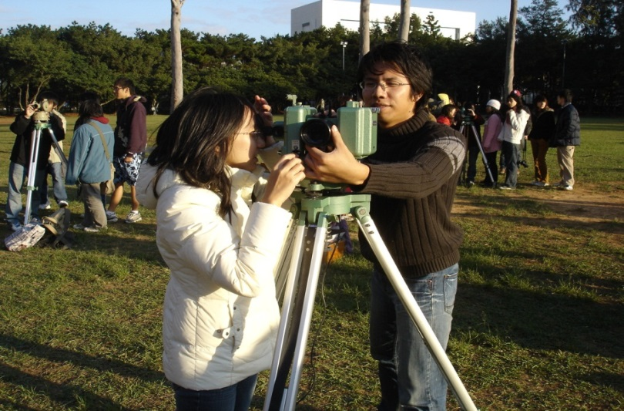
遙測”太空” 探索”大氣” 觀風測雨 利益民生
測計實習介紹
測計操作實習：探空與經緯儀

Slide 14
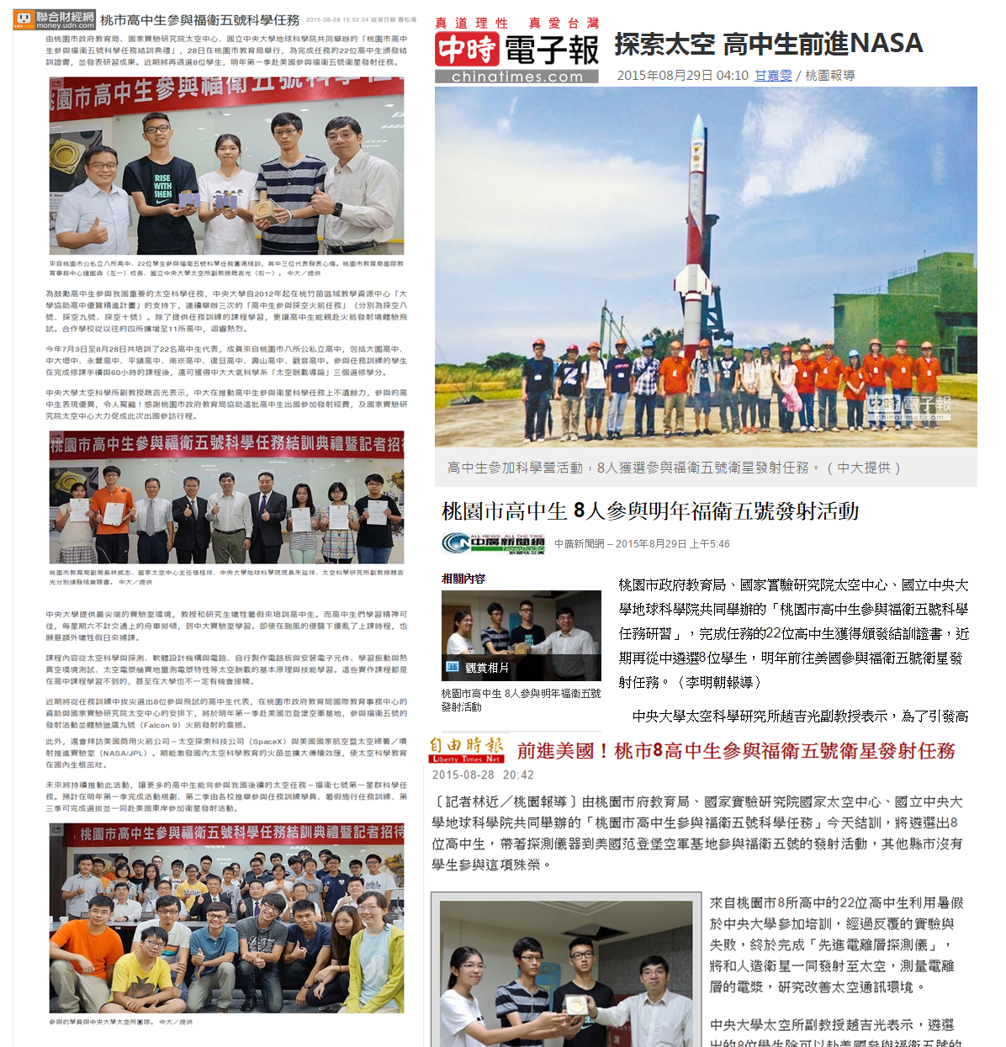
探索太空 高中生前進NASA
由桃園市政府教育局、國家實驗研究院太空中心、國立中央大學地球科學院共同舉辦的「桃園市高中生參與福衛五號科學任務結訓典禮」……近期將再遴選8位學生，明年第一季赴美國參與福衛五號衛星發射任務。
提供最尖端的實驗室環境，教授和研究生犧牲暑假來培訓……即使在颱風的侵襲下擾亂了上課時程，也願意額外犧牲假日來補課。
課程內容從太空科學與探測、軟體設計機構與電路、自行製作電路板與安裝電子元件、學習振動與熱真空環境測試、太空電漿艙實地量測電漿特性等太空酬載的基本原理與技能學習。
將於明年第一季赴美國范登堡空軍基地，參與福衛五號的發射活動並體驗獵鷹九號（Falcon 9）火箭發射的震撼。……拜訪美國SpaceX(商用太空船公司)與NASA噴射推進實驗室。
<<以上節錄自中時電子報報導內容>>

Slide 15
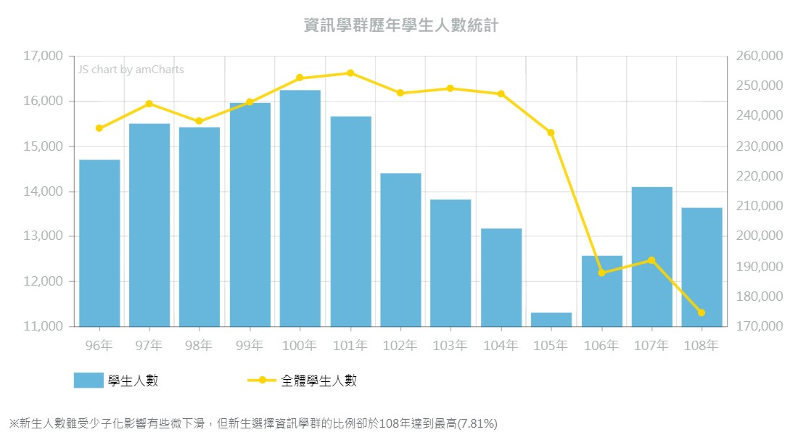
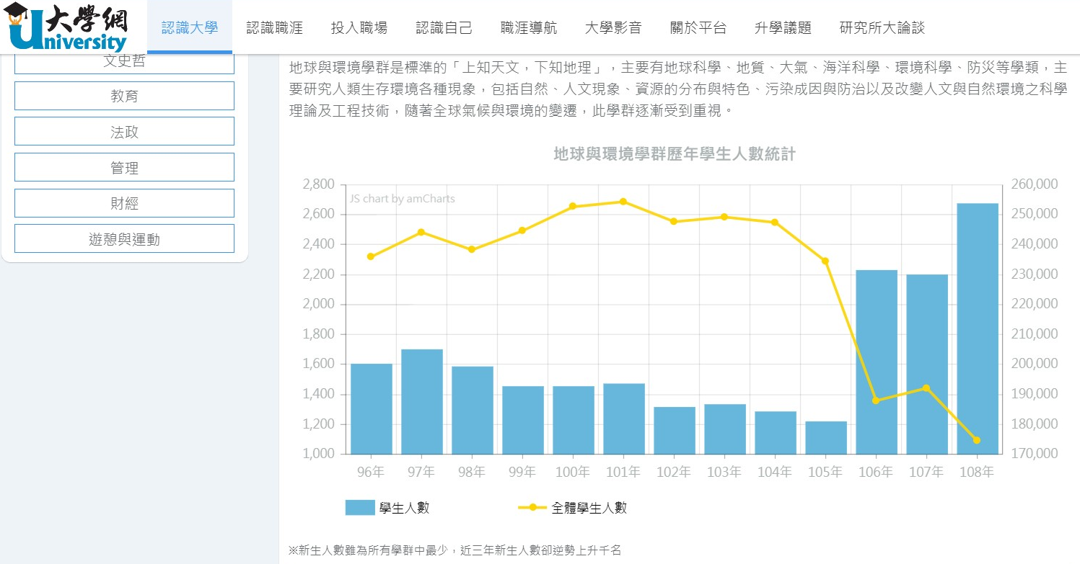
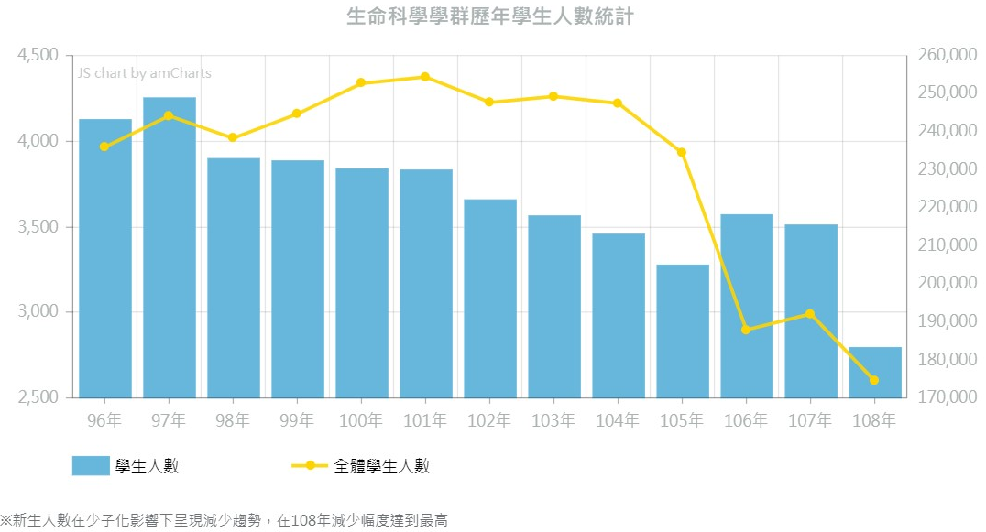
人之所以能夠生存全來自大自然的恩惠，而要為大自然看病，就需要地球與環境學群。為了看病，不僅需要先進的儀器測量，更需要電腦協助分析資料與模擬，因此對學生及相關研究人員來說，到野外進行觀測或是窩在學校寫程式跑資料都是家常便飯。雖然讀地球與環境學群的人相對較少，學生的未來出路也主要在學校、研究單位、政府機關為多，但近年隨著環境議題熱燒，永續及綠能科技受到了前所未有的矚目，因此，環境相關人才在產業界中漸漸受到重視，而政府機關對環境的保護上更是加倍投入心力，例如環境工程、生態工程、汙染防治、氣候變遷偵測等等，都是為了解決人在大自然中生存的問題，對每個人都息息相關，颱風、地震、土石流、山崩、乾旱、暴雨等現象，都需要捍衛「人類生存」的環境戰士們來協助研究、解決。
2000
1600

Slide 16
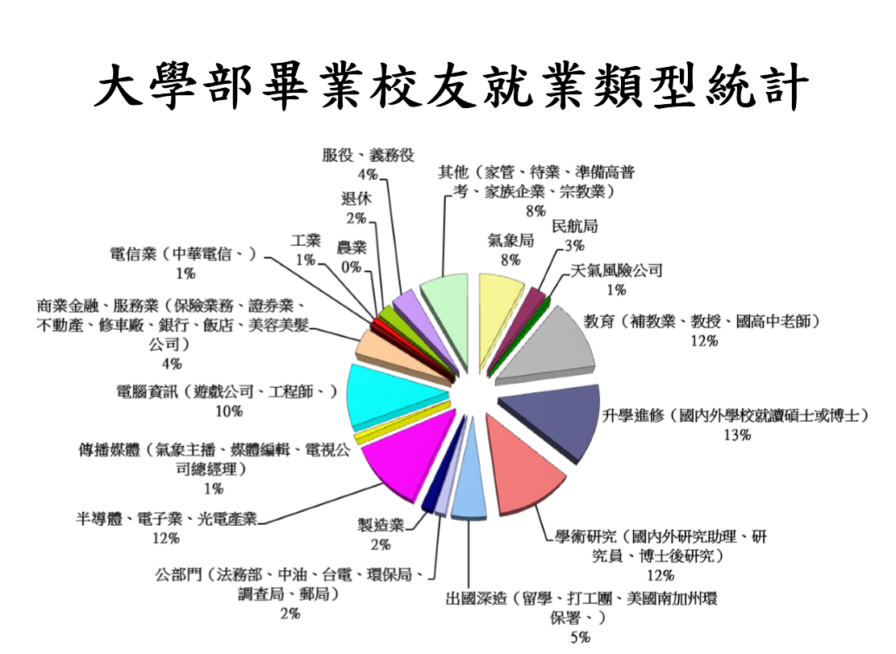

Slide 17
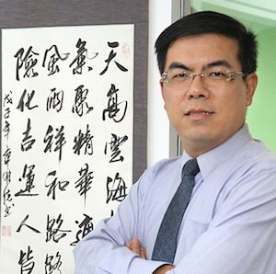
遙測”太空” 探索”大氣” 觀風測雨 利益民生
傑出校友介紹
彭啟明 博士
本校大氣科學學系學士班畢業
大氣物理研究所碩、博士班畢業
2011年國立中央大學傑出校友
天氣風險管理開發公司總經理
大愛電視氣象主播
行政院政務顧問

Slide 18
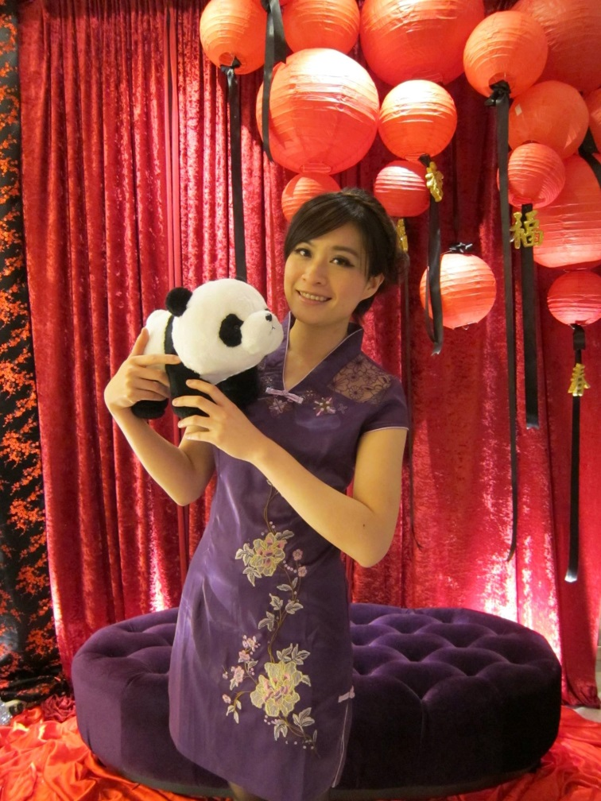
遙測”太空” 探索”大氣” 觀風測雨 利益民生
傑出校友介紹
氣象主播 簡瑋靚
本校大氣物理所碩士班畢業
天氣風險管理公司天氣分析師
大愛電視氣象主播
國語日報氣象主播營講師
Yahoo新聞一分鐘報氣象主播

Slide 19
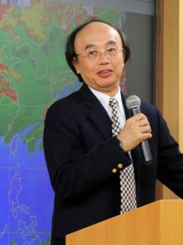
“地科”情懷 悲天憫人 寰宇四方 海闊天空
傑出校友介紹
辛在勤博士
本校地球科學學系學士班畢業
美國聖路易大學地震博士
2012年國立中央大學傑出校友
交通部中央氣象局局長
地震防災功績卓越，在氣象局服務迄今24年
建置新一代地震監測系統，側重地震海嘯監測及
地震潛勢分析，為氣象局首任地震學背景之局長

Slide 20

“地科”情懷 悲天憫人 寰宇四方 海闊天空
傑出校友介紹
馬國鳳教授
本校地球科學學系學士班畢業
加州理工學院地質與行星科學系博士
中華民國十大傑出女青年（2000年）
教育部學術獎（2007年)
台灣傑出女科學家獎（2011年）
第17屆國家講座（2013年)
台灣車籠埔斷層鑽井成果，登上國際頂尖期刊《Nature》
利用井下地震儀發現岩層中地下水可能引發地震的證據，登國際頂尖期刊《Science》

Slide 21
地科系友榮譽榜
105、106公務人員高等考試三級暨普通考試
  高考三級(交通行政)：鄭惠文
  普通考試(測量製圖)：江賢仁
105年經濟部所屬台灣電力股份有限公司
  新進博士級人員甄試(地質)：王郁如(學89、碩91、博98)
經濟部所屬事業機構106年新進職員甄試錄名單
  中油(石油開採)：葉庭瑜(學101)、陳彥如(學104)、
  李秋賢(備取1-學101、碩104)
  中油(地質)：蔡默西(學101、碩104)
  台電(地質)：許庭瑄(學99、碩101)
106年應用地質技師
  施乃慈(學104)、王俊皓(學103)

Slide 22
大氣系友近年國家考試榮譽榜
氣象類科公務人員
高考
普考
106
王奕紘(系99級、碩102級)
胡博皓(系104級)
吳英璋(系104級、碩士班在學)
蔡宗樺(碩100級)
105 | 106
趙竑(系101級、碩103級) | 胡博皓(系104級)
王奕紘(系99級、碩102級) | 蔡宗樺(碩100級)
彭定弘(輔修大氣系92級) | 郭思辰(系99級、碩101級)
李仲恩(系104級)-天文類 | 黃恩鴻(系104級)
 | 林憫惠(系92級)

Slide 23
“地科”情懷 悲天憫人 寰宇四方 海闊天空
畢業出路
進修:地球物理、地質、應用地質、海洋地質、水文
與海洋科學等研究所
證照:應用地質技師、大地工程技師、水土保持技師
就業:各大學地球科學相關系所、中國石油、中國鋼鐵
、台塑石化、越南鋼鐵、國高中地球科學教師、
中央研究院地球科學所、中央氣象局地震中心、
工業技術研究院能資所、中央地質調查所、環保
署、工程顧問公司、水資源委員會、國立自然科
學博物館、國家公園、科技公司及電腦資訊公司
等相關單位

Slide 24
遙測”太空” 探索”大氣” 觀風測雨 利益民生
畢業出路
進修:國內外大氣科學與太空科學相關系所；海洋水文、
物理天文、環工、光電、電機、資工等相關系所。
證照:氣象預報證照
就業:中央氣象局、民航局氣象中心、環保署、水利署以
及其他環保防災相關政府單位任公務員，國內外大
學或氣象研究作業單位任教或任職、國家太空中心
、中央研究院、國高中暨小學教師、環保工程顧問
公司、電視台氣象主播、氣象顧問公司、能源、通
訊、遙測相關產業等。

Slide 25
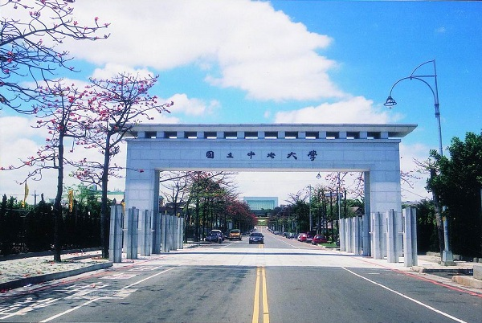
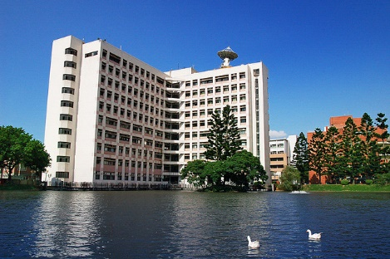
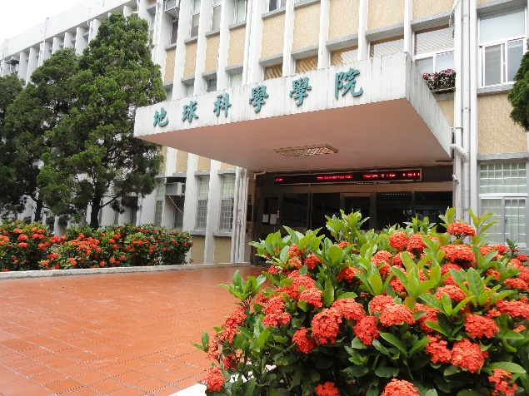
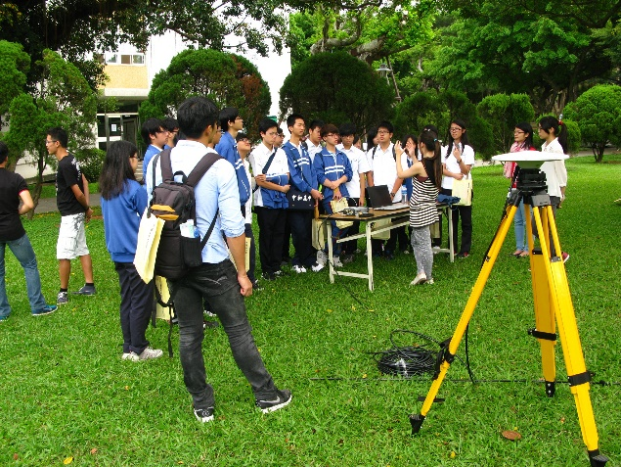
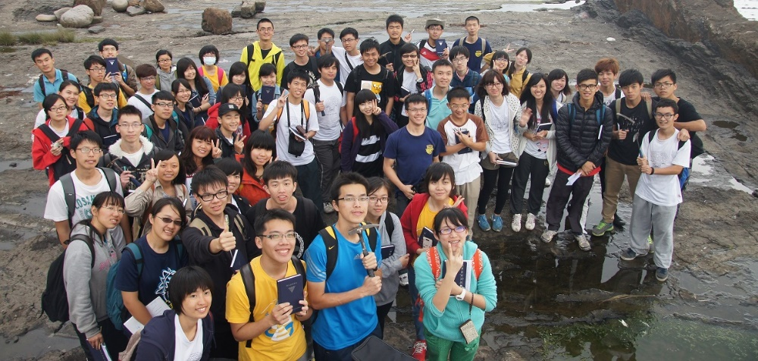
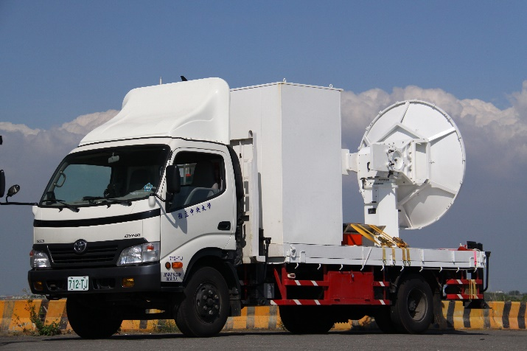
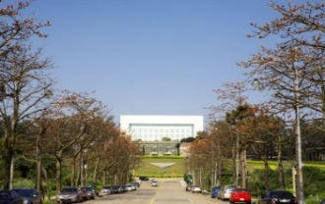

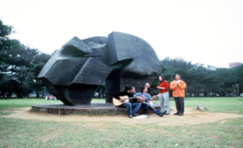
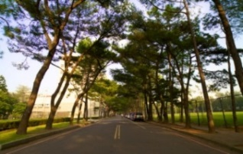
中央大學地球科學院

